Slide 1
الصف الأول الإعدادى
قسم المواد العربية

Slide 2
الدرس الثانى
الليل والنهار

Slide 3
أهداف الدرس
يشرح كيفية حدوث الليل والنهار .
يستنتج الأثار المترتبة على تعاقب الليل والنهار .
يفسر أسباب عدم شعور الإنسان بحركة الأرض .
يقدر عظمة الله سبحانه وتعالى فى تعاقب الليل والنهار .

Slide 4
أولا : ظاهرة تعاقب الليل والنهار :
ظاهرة اختلاف الليل والنهار والتى يعيشها الإنسان يوميا على هذه الأرض
هى واحدة من أهم الحقائق الكونية التى تشهد على وحدانية الخالق
وهى نعمة من نعم الله عز وجل ينبغى التفكر فيها

Slide 5
وقد كان لتعاقب الليل والنهار أثر كبير فى تنظيم الحياة على سطح الأرض
وفى ممارسة الإنسان والحيوان والنبات للحياة
فقد جعل الله سبحانه وتعالى النهار للسعى والعمل

Slide 6
وجعل الليل للراحة حتى يستعيد الإنسان نشاطة مرة أخرى
وهى معجزة إلهية لم يتمكن العلماء من كشف أسراراها إلا فى اواخر القرن العشرين
وقال تعالى :

Slide 7
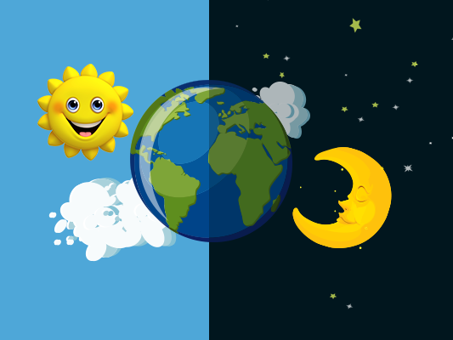
أسباب تعاقب الليل والنهار؟
يحدث تعاقب الليل والنهار بسبب
دوران الأرض حول محورها من الغرب إلى الشرق أمام الشمس مرة كل 24 ساعة
وهذا مايعرف بالدورة اليومية للأرض

Slide 8
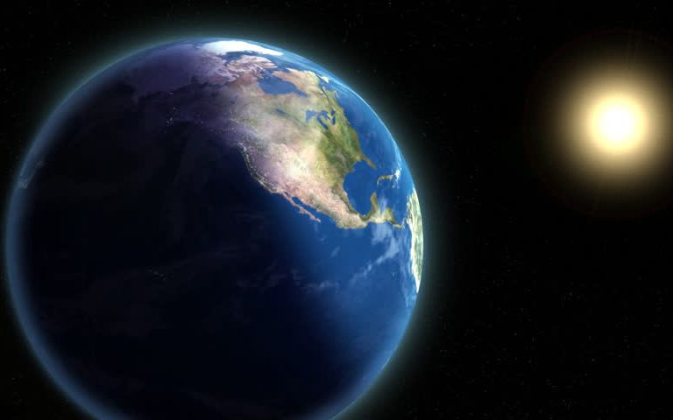
نصف الكرة الأرضية المواجه للشمس يتلقى الضوء والحرارة ( النهار )
نصف الكرة الأرضية غير المواجه للشمس يسوده الظلام ( الليل )

Slide 9
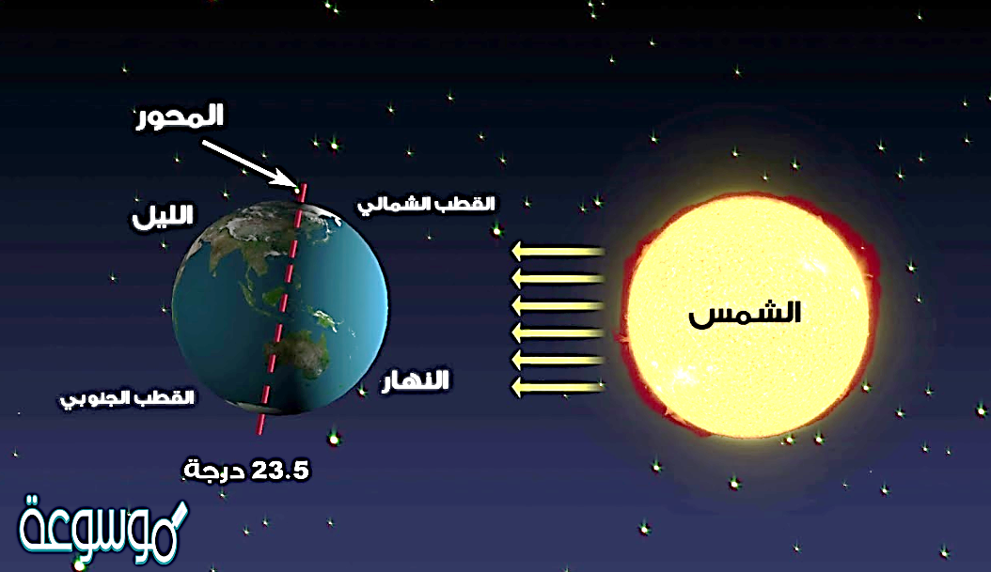
ماالمقصود بمحور الأرض :
خط وهمى يصل بين نقطتى القطبين مارا بمركز الأرض ويميل عن الخط العمودى بمقدار 23,5 درجة .

Slide 10
ماذا يحدث إذا كانت الأرض ثابتة ؟
1- يظل الجزء المواجه للشمس من الأرض نهارا دائما ويظل الجزء الأخر ليلا دائما
2- لم يتعاقب الليل والنهار
3- تسوء الحياة على الأرض

Slide 11
نتائج دوران الأرض حول نفسها :
المسار الفعلى للرياح اذا كانت الأرض ثابتة
المسار المتوقع للرياح بعد انحرافها
1- الرياح تنحرف يمين اتجاهها فى نصف الكرة الشمالى ويسار اتجاهها فى نصف الكرة الجنوبى
60 شمالا
30 شمالا
دائرة الاستواء
صفر
30 جنوبا
60 جنوبا
انحراف الرياح

Slide 12
2-يؤدى دوران الأرض إلى انحراف الأجسام الساقطة على سطحها عن الخط العمودى
3- كما أن دوران الأرض حول نفسها من الغرب للشرق هو ماجعل الشمس تشرق من جهة الشرق وتغرب فى جهة الغرب

Slide 13
لا نشعر بحركة الأرض أثناء دورانها حول نفسها ؟
1- بسبب جاذبية الأرض الناتجة عن دورانها والتى جعلت كل مايحيط بالأرض يدور معها بنفس الاتجاه ولا ينفصل عنها .
2- انتظام سرعة دوران الأرض

Slide 14
تمتاز الأرض بجاذبيتها المحددة المناسبة للحياة المستقرة
فليست كالقمر الذى تساوى جاذبيته سدس جاذبية الارض
وليست ككوكب المشترى الذى تعد جاذبيته مرتفعة جدا

Slide 15
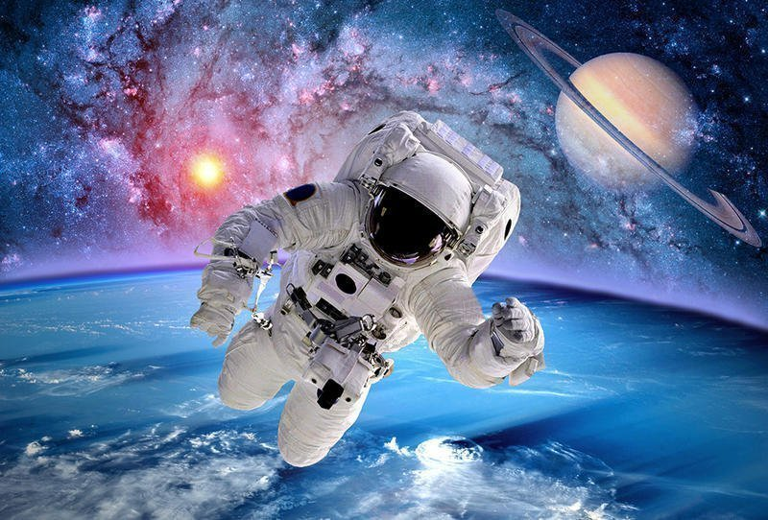
ماذا يحدث إذا كانت جاذبية الأرض مثل جاذبية القمر ؟
سيطير الإنسان فى الهواء عندما يبذل أى جهد

Slide 16
ماذا يحدث إذا كانت جاذبية الأرض مثل كوكب المشترى ؟
كان الإنسان سيلتصق بالأرض ولن يصبح قادرا على الحركة

